Slide 1
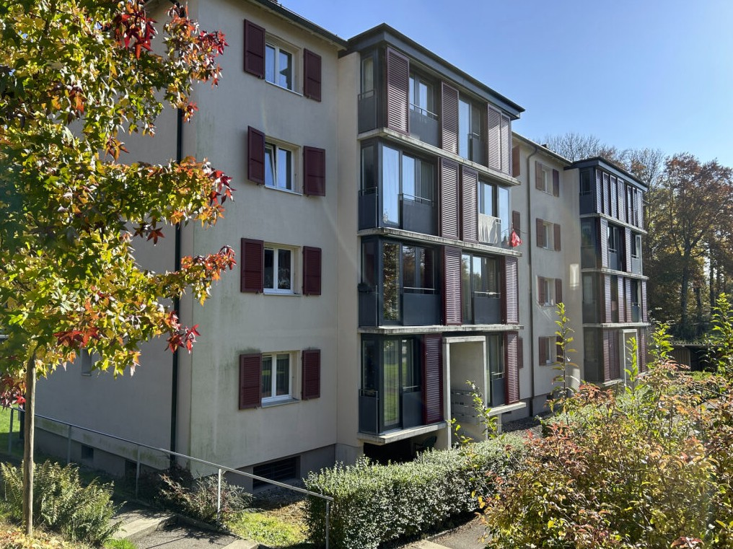
QUIZZ
Adaptation du logement
Cantons de Vaud & Fribourg
Edition 01 / mars 2026
Notes:
QUIZZ proposé suite à la collaboration PSFR + PSVD sur le projet «Adaptation du logement 2024-2025 » financé par PSCH.
Ce QUIZZ permet de mettre en avant les principales thématiques en lien avec les adaptations architecturales.

Slide 2
QUIZZ – Adaptation du logement
Les 10 thèmes d’adaptation les plus fréquents :
  1. Entrées / Sorties
  2. Entrée d’immeuble
  3. Sécurité déplacements
  4. Accès au logement
  5. Sécurité et déplacements : seuils
  6. Eclairage
  7. Salle d’eau
  8. Cuisine et pièces de vie
  9. Changement climatique
  10. Acoustique
Quelles sont les adaptations à recommander ?
Photos et recommandations issues du projet « Adaptation du logement 2024-2025 » soutenu par le Fonds de projets de Pro Senectute Suisse (Références à disposition)
Notes:
Objectif :
«Tester» les connaissances de chacuns, sur les thématiques en lien avec les adaptation.s architecturales.
L’idée n’est pas de répondre juste ou faux, mais d’ouvrir le dialogue et surtout de sensibiliser.

Slide 3
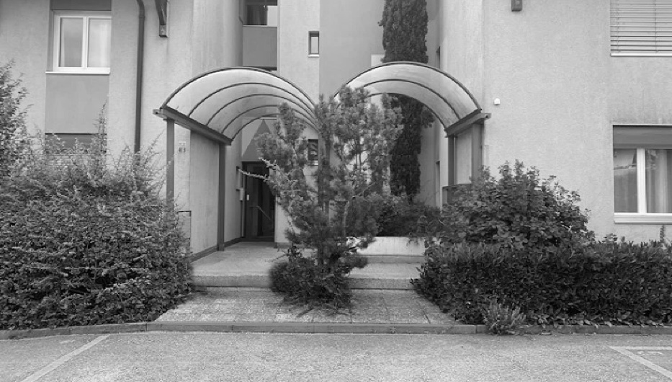
1. Entrées / Sorties
Quelles sont les adaptations à recommander ?
Notes:
Immeubles à Gland (VD) - Projet Vieillir Chez Soi
L’objectif est de faciliter les entrées / sorties pour privilégier les déplacements et les rencontres
Afin de sécuriser les déplacements, des mains courantes et appuis sont à privilégier, des deux côté (faciliter selon les «maux» – par exemple bras droit cassé > utilisation de la main courante gauche )
Améliorer et ajouter des éclairages pour s’orienter le plus facilement possible et éviter les chutes
Marquer et signaler les marches par contrastes pour les personnes males voyantes, permet de distinguer des obstacles
Signalétique grande pour être vue de loin
Cette entrée couverte permet d’avoir un seuil et de pouvoir rentrer tranquillement, à son rythme chez soi, en cas de mauvais temps. Possibilité de pauses rencontres entre voisins voisines aussi
Privilégier des matériaux antidérapants et non éblouissants (en cas de soleil)

Slide 4
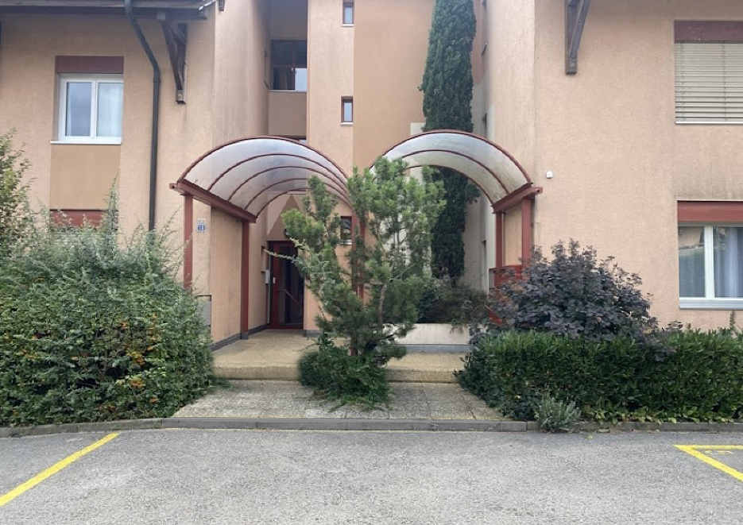

1. Entrées / Sorties
Adaptations possibles :
Ajouter des appuis et mains courante
Augmenter la visibilité avec un éclairages de qualité et suffisant
le numéro de l’immeuble en grand
15
Notes:
Immeubles à Gland (VD) - Projet Vieillir Chez Soi
L’objectif est de faciliter les entrées / sorties pour privilégier les déplacements et les rencontres
Afin de sécuriser les déplacements, des mains courantes et appuis sont à privilégier, des deux côté (faciliter selon les «maux» – par exemple bras droit cassé > utilisation de la main courante gauche )
Améliorer et ajouter des éclairages pour s’orienter le plus facilement possible et éviter les chutes
Marquer et signaler les marches par contrastes pour les personnes males voyantes, permet de distinguer des obstacles
Signalétique grande pour être vue de loin
Cette entrée couverte permet d’avoir un seuil et de pouvoir rentrer tranquillement, à son rythme chez soi, en cas de mauvais temps. Possibilité de pauses rencontres entre voisins voisines aussi
Privilégier des matériaux antidérapants et non éblouissants (en cas de soleil)

Slide 5
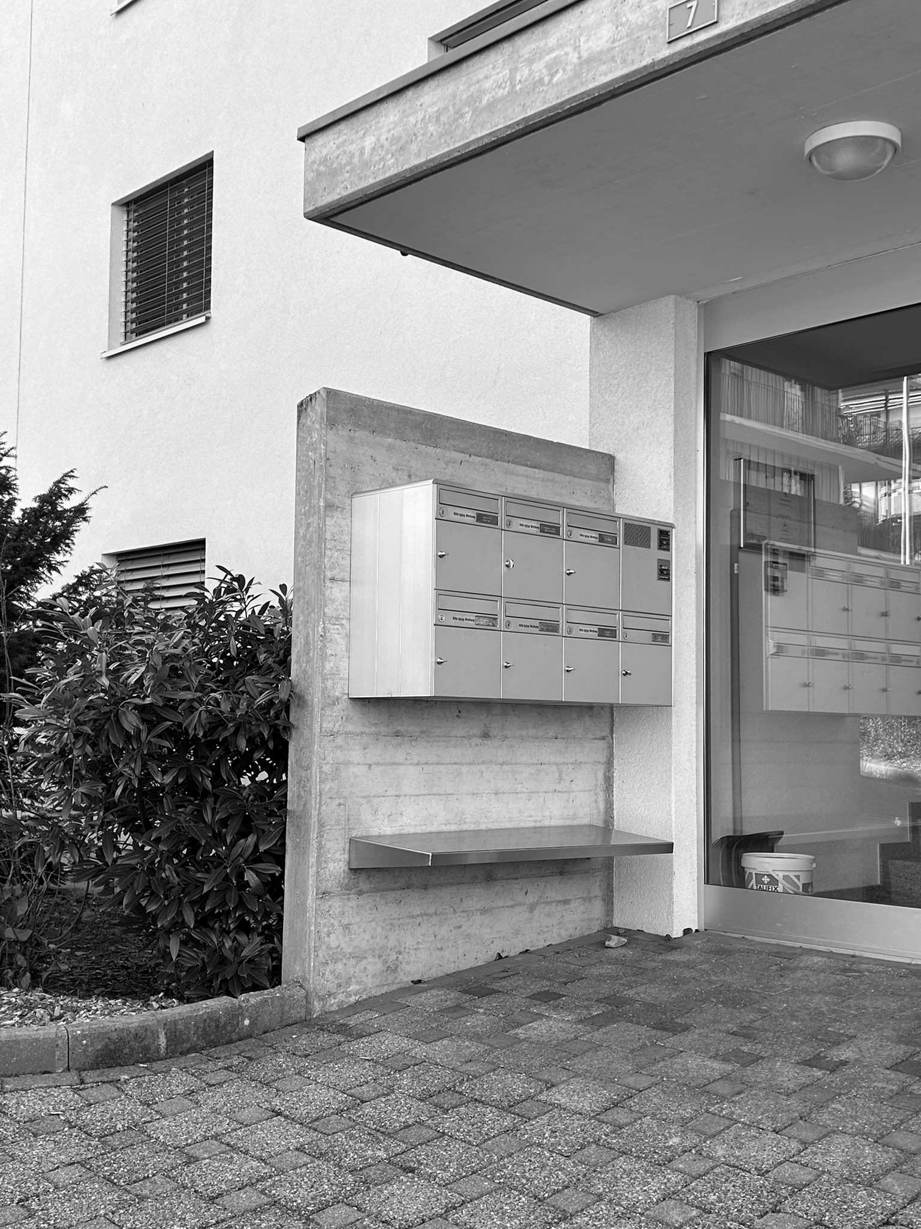
2. Entrée d’immeuble
Quelles sont les adaptations à recommander ?
Quelles sont les adaptations à recommander ?
Notes:
Immeuble Gland (VD) – projet Vieillir chez soi
Certains immeubles n’ont pas d’ascenseurs et des personnes âgées doivent quotidiennement utiliser les escaliers, ce qui peut être positif en tant qu’exercice de mobilité.
Marquer les marches (autocollants, peinture, en contraste et possibilité de phosphorescent également). Certains autocollants peuvent aussi être antidérapant, ce qui est un +.
Main courante des deux côtés et privilégier le bois et un rond facile à prendre en main
Eclairer au maximum les zones escaliers

Slide 6
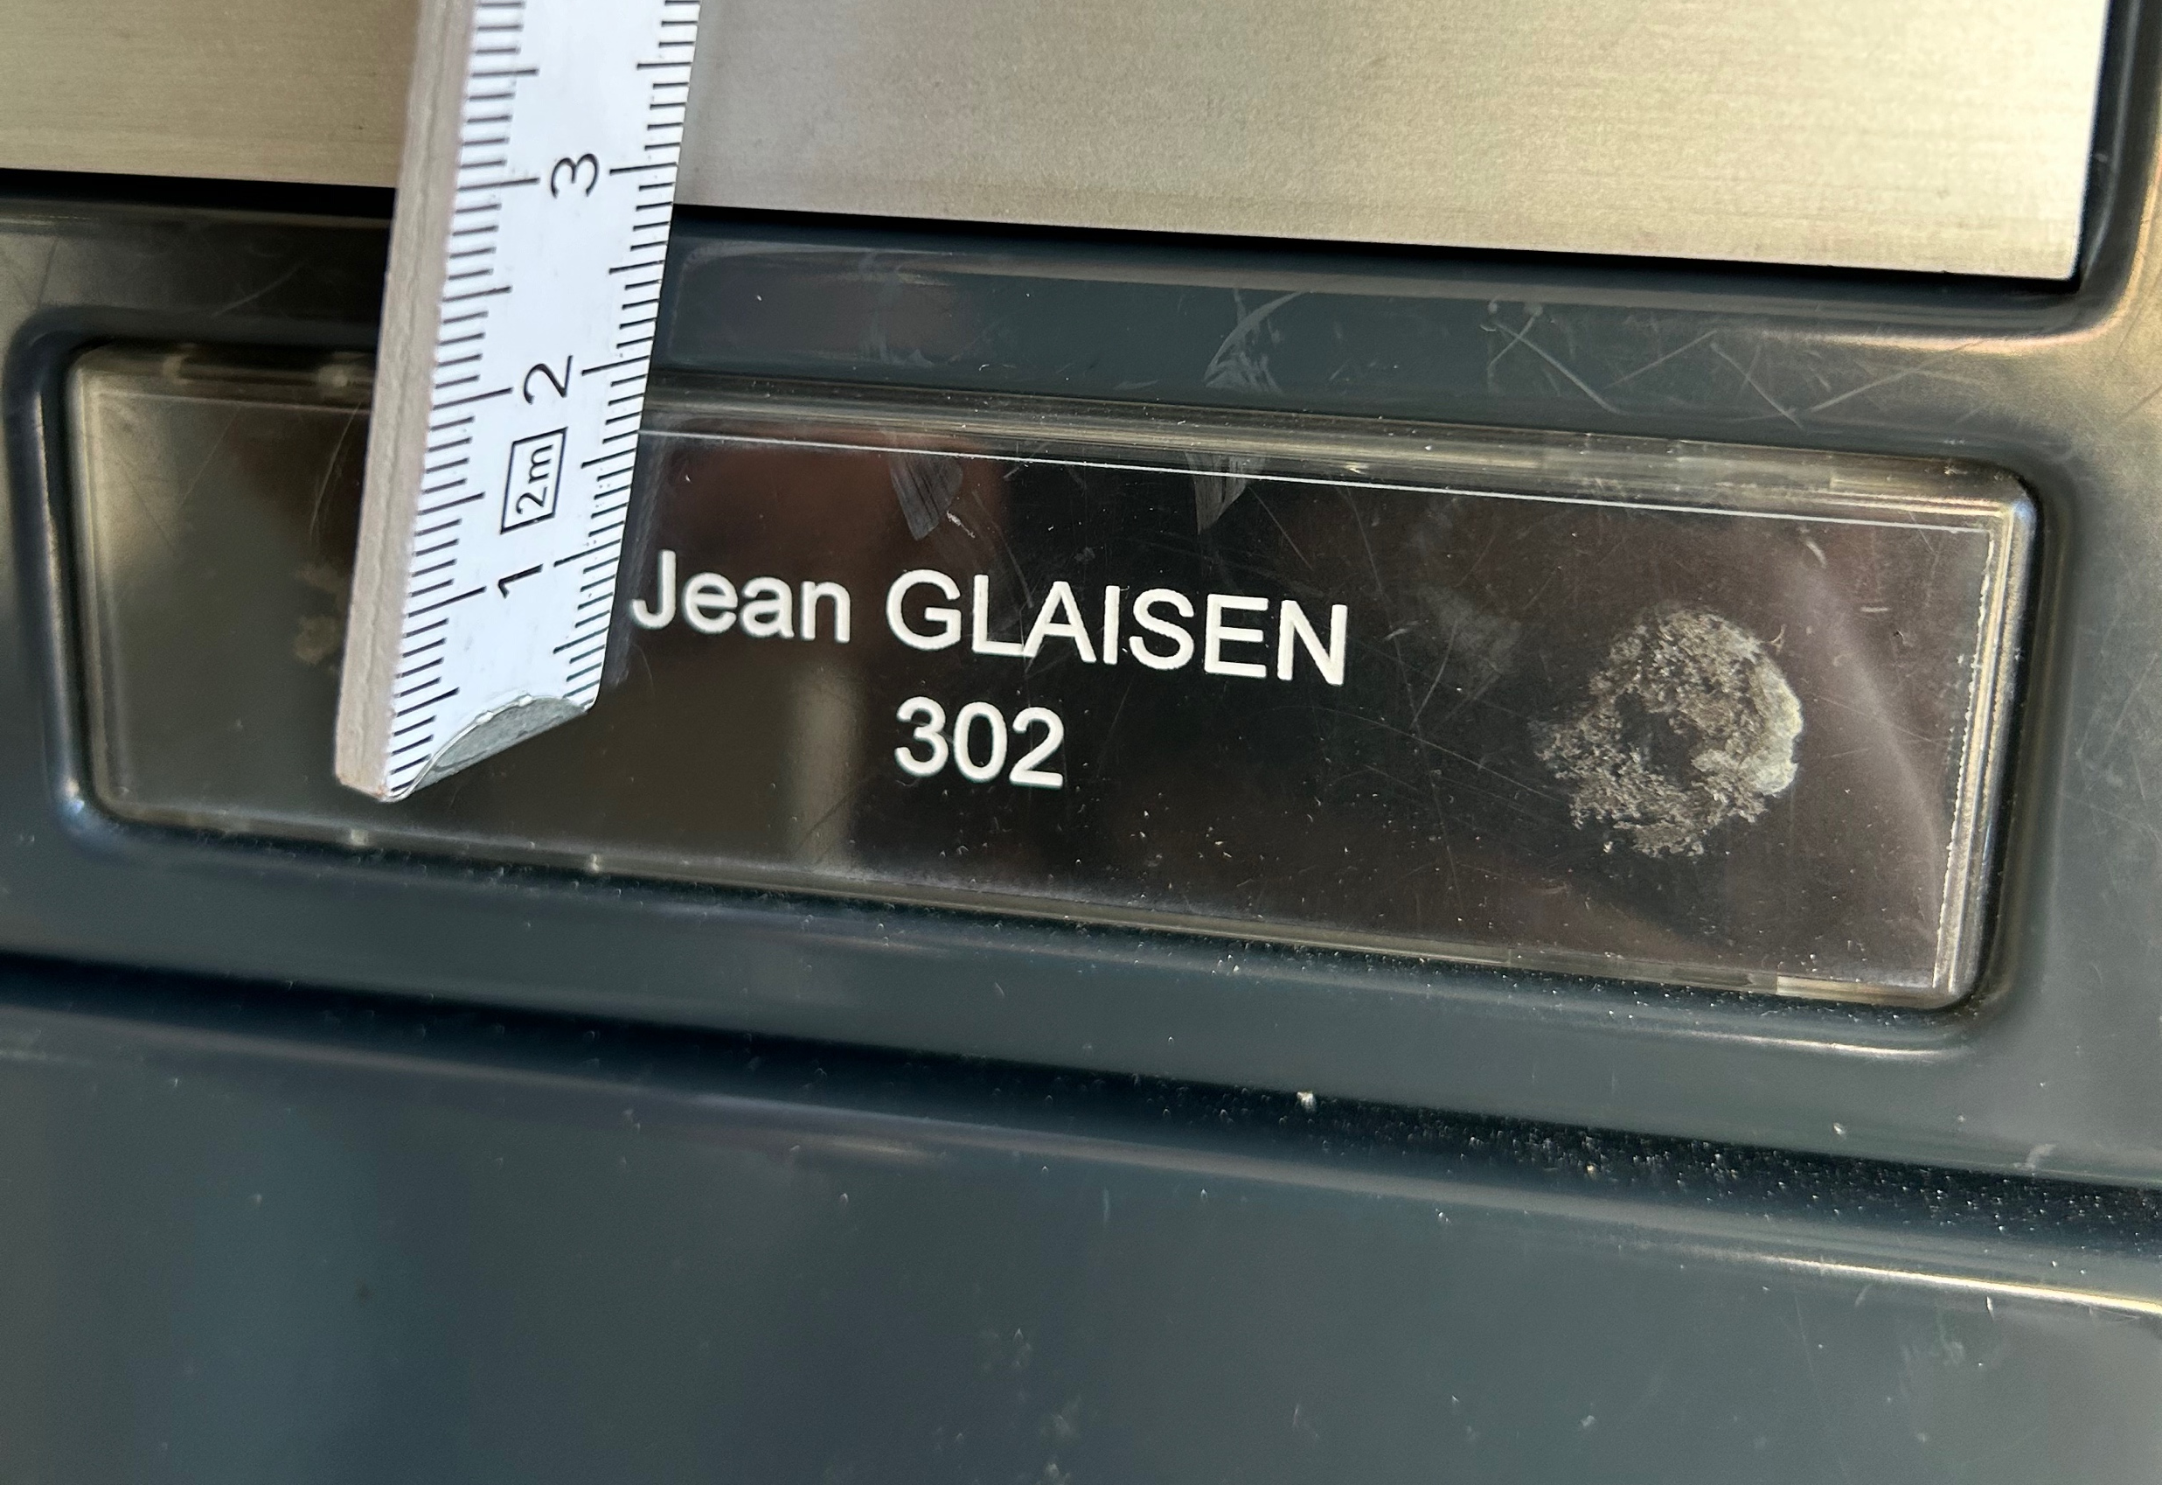
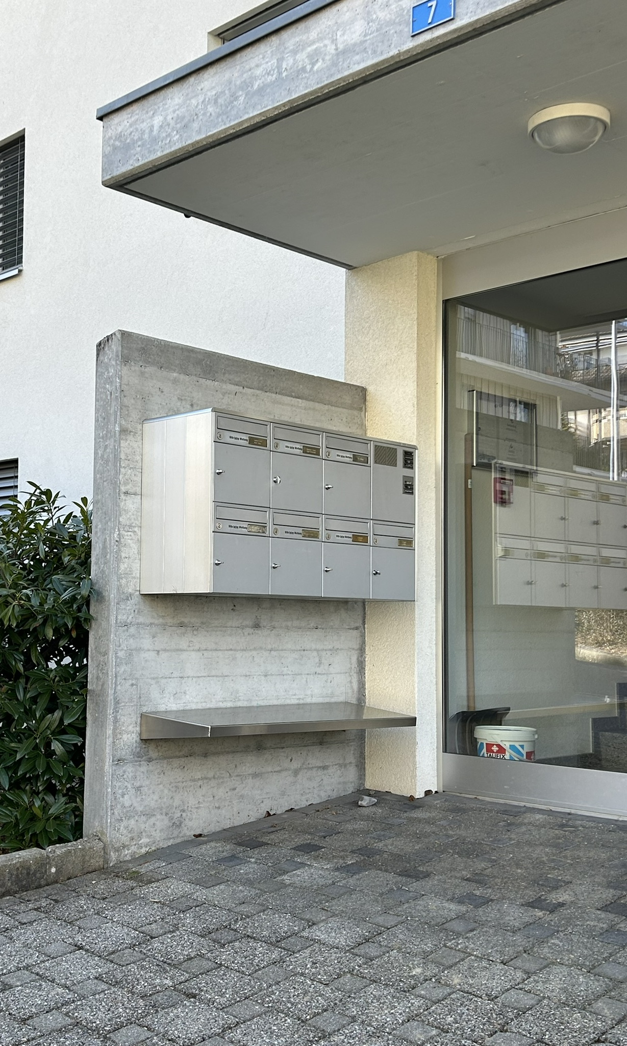
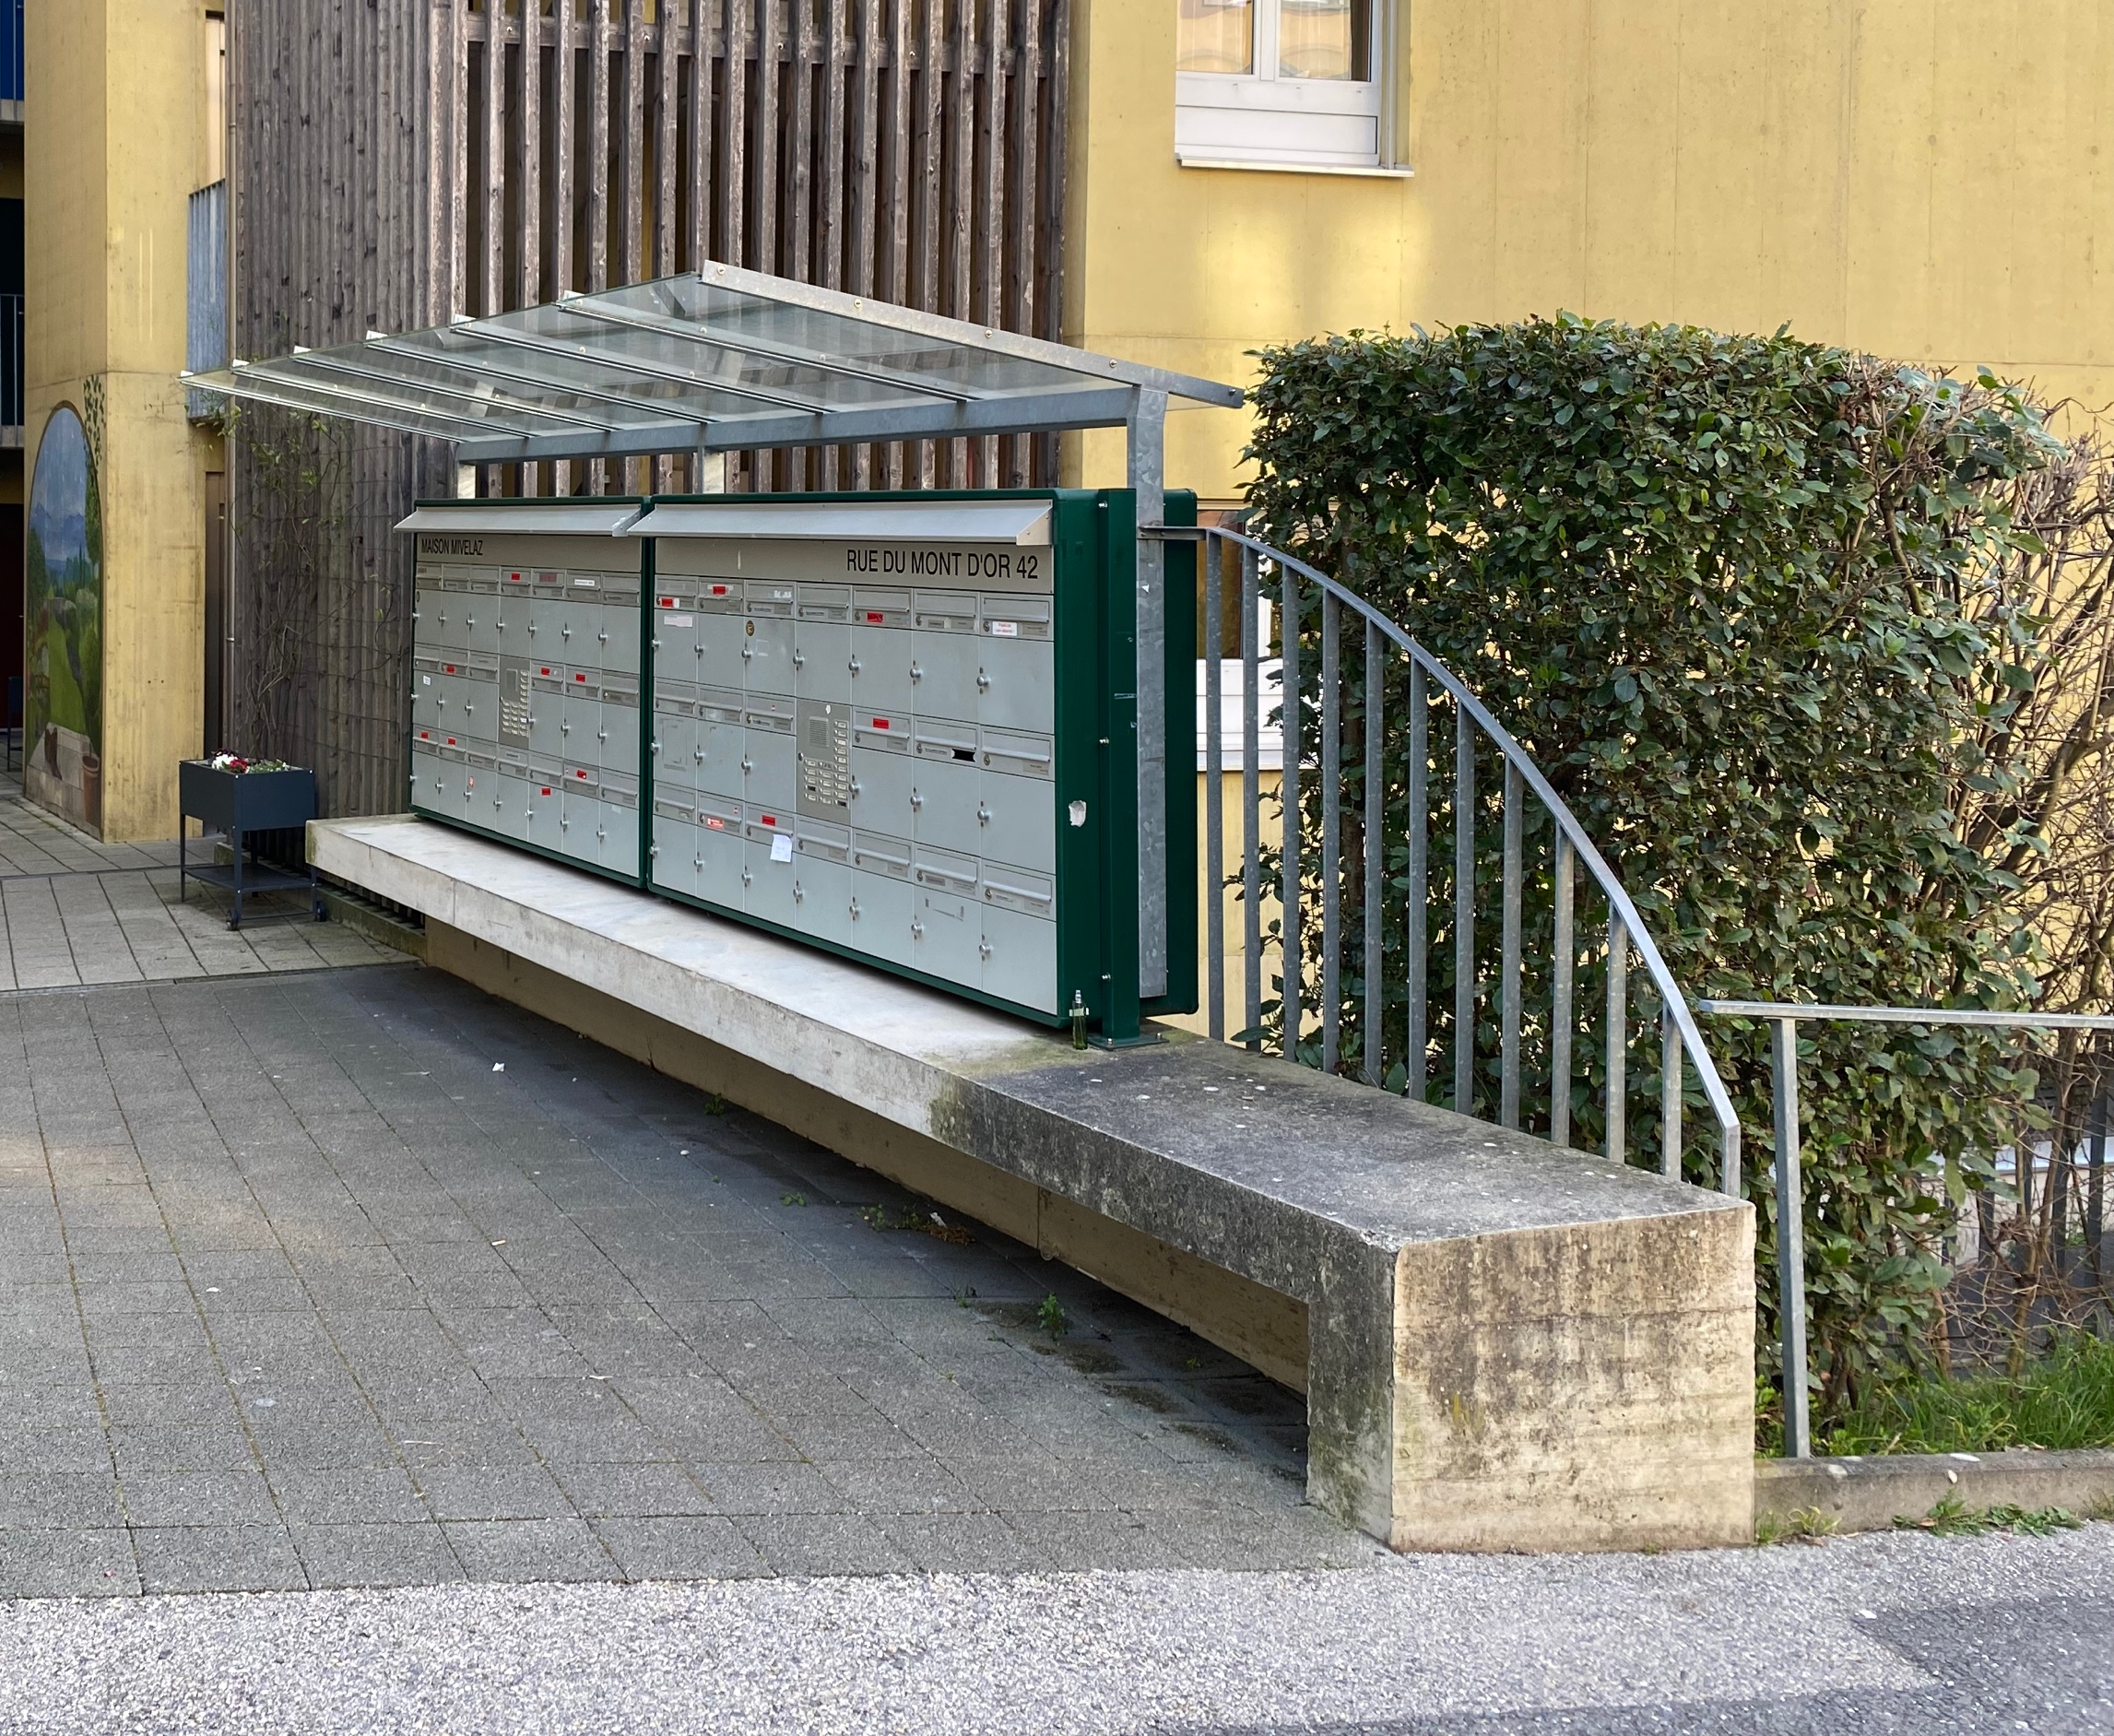
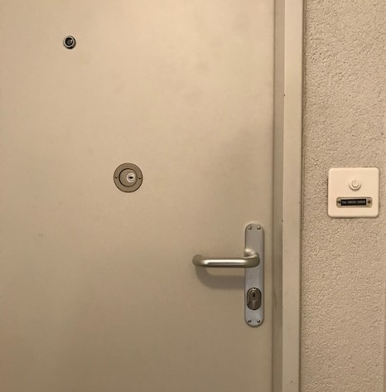
2. Entrée d’immeuble
Adaptations possibles :
- Hauteur adaptée des boîtes aux lettres
- Couvert
- Taille écriture grande taille et contrastes
- Facilité d’usage de l’interphone
- Portes automatiques
canton de Vaud
Notes:
Immeuble Gland (VD) – projet Vieillir chez soi
Certains immeubles n’ont pas d’ascenseurs et des personnes âgées doivent quotidiennement utiliser les escaliers, ce qui peut être positif en tant qu’exercice de mobilité.
Marquer les marches (autocollants, peinture, en contraste et possibilité de phosphorescent également). Certains autocollants peuvent aussi être antidérapant, ce qui est un +.
Main courante des deux côtés et privilégier le bois et un rond facile à prendre en main.
Eclairer au maximum les zones escaliers

Slide 7
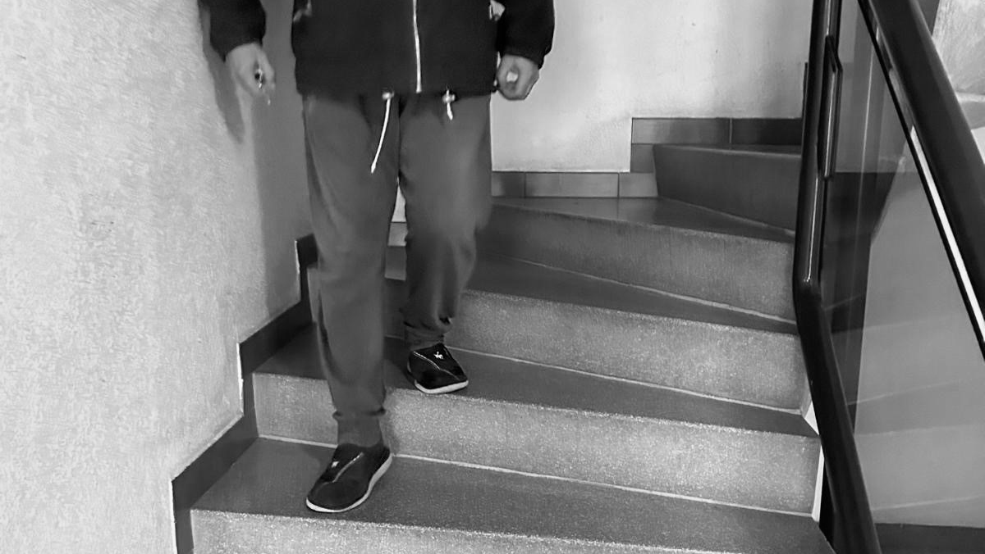
3. Sécurité et déplacements : les escaliers
Quelles sont les adaptations à recommander ?
Quelles sont les adaptations à recommander ?
15
Notes:
Immeuble Gland (VD) – projet Vieillir chez soi
Certains immeubles n’ont pas d’ascenseurs et des personnes âgées doivent quotidiennement utiliser les escaliers, ce qui peut être positif en tant qu’exercice de mobilité.
Marquer les marches (autocollants, peinture, en contraste et possibilité de phosphorescent également). Certains autocollants peuvent aussi être antidérapant, ce qui est un +.
Main courante des deux côtés et privilégier le bois et un rond facile à prendre en main
Eclairer au maximum les zones escaliers

Slide 8
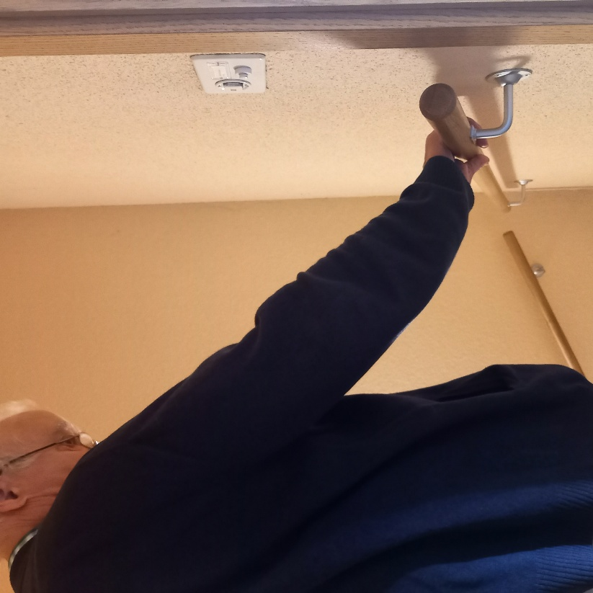
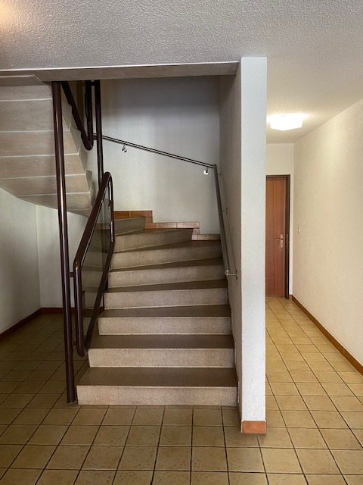
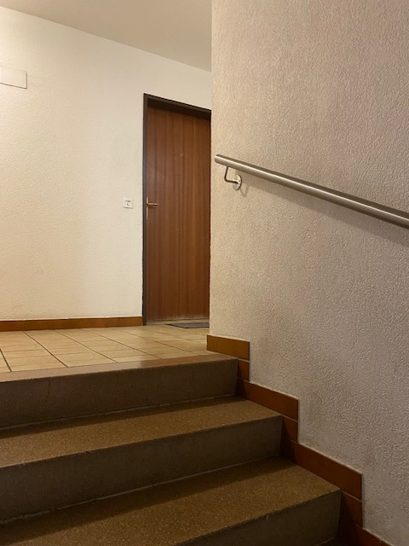

3. Sécurité et déplacements : les escaliers
Adaptations possibles :
Marquer les marches
Mains courantes des deux côtés
Privilégier le bois et forme ronde
Eclairer la montée
canton de Vaud
Notes:
Immeuble Gland (VD) – projet Vieillir chez soi
Certains immeubles n’ont pas d’ascenseurs et des personnes âgées doivent quotidiennement utiliser les escaliers, ce qui peut être positif en tant qu’exercice de mobilité.
Marquer les marches (autocollants, peinture, en contraste et possibilité de phosphorescent également). Certains autocollants peuvent aussi être antidérapant, ce qui est un +.
Main courante des deux côtés et privilégier le bois et un rond facile à prendre en main.
Eclairer au maximum les zones escaliers

Slide 9
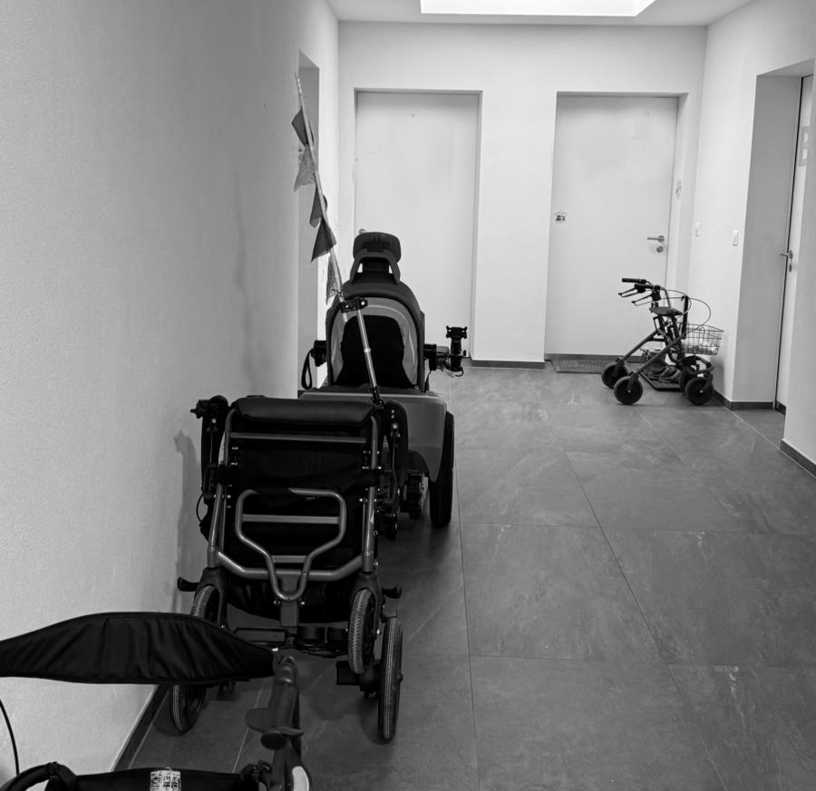
4. Entrée de l’appartement
Quelles sont les adaptations à recommander ?
Quelles sont les adaptations à recommander ?
Notes:
La Priairie 1 (FR)
Les fauteuils roulants, fauteuils électriques et rollators sont des accessoires essentiels au quotidien pour certains seniors, et selon leur évolution de vie.
Des espaces nécessaires, appropriés et accessibles sont nécessaires dans les projets architecturaux.
Des prises accessibles, en hauteurs sont aussi nécessaires pour charger les fauteuils électriques
Ici la signalétique a la qualité d’être grande et visible. On pourrait imaginer des couleurs par étages par exemples pour créer des repères.

Slide 10
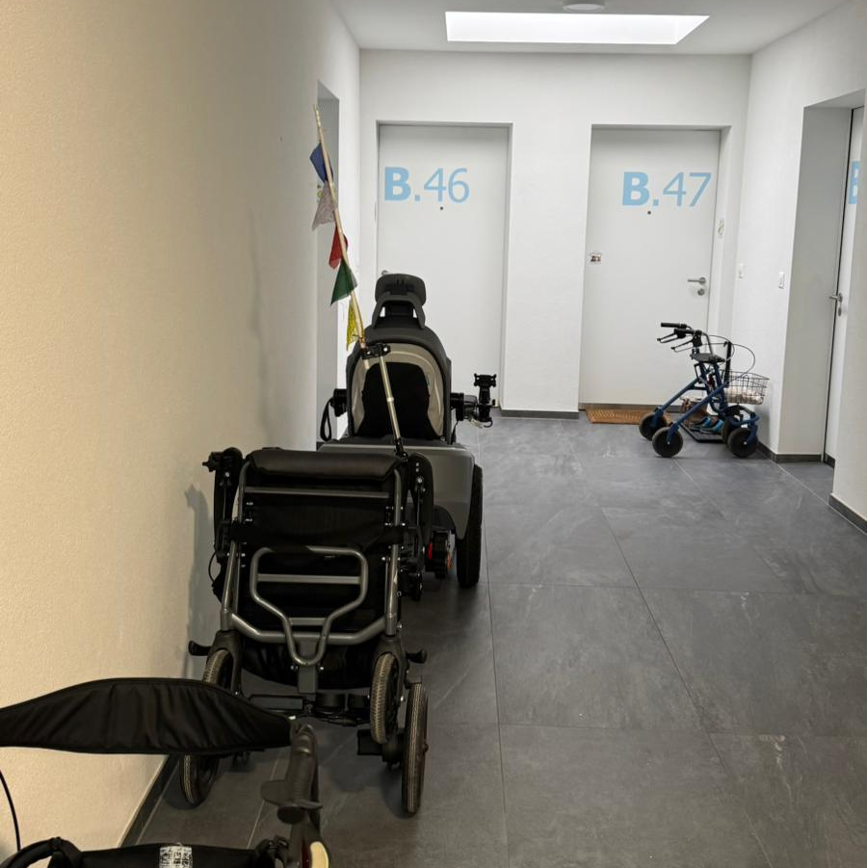
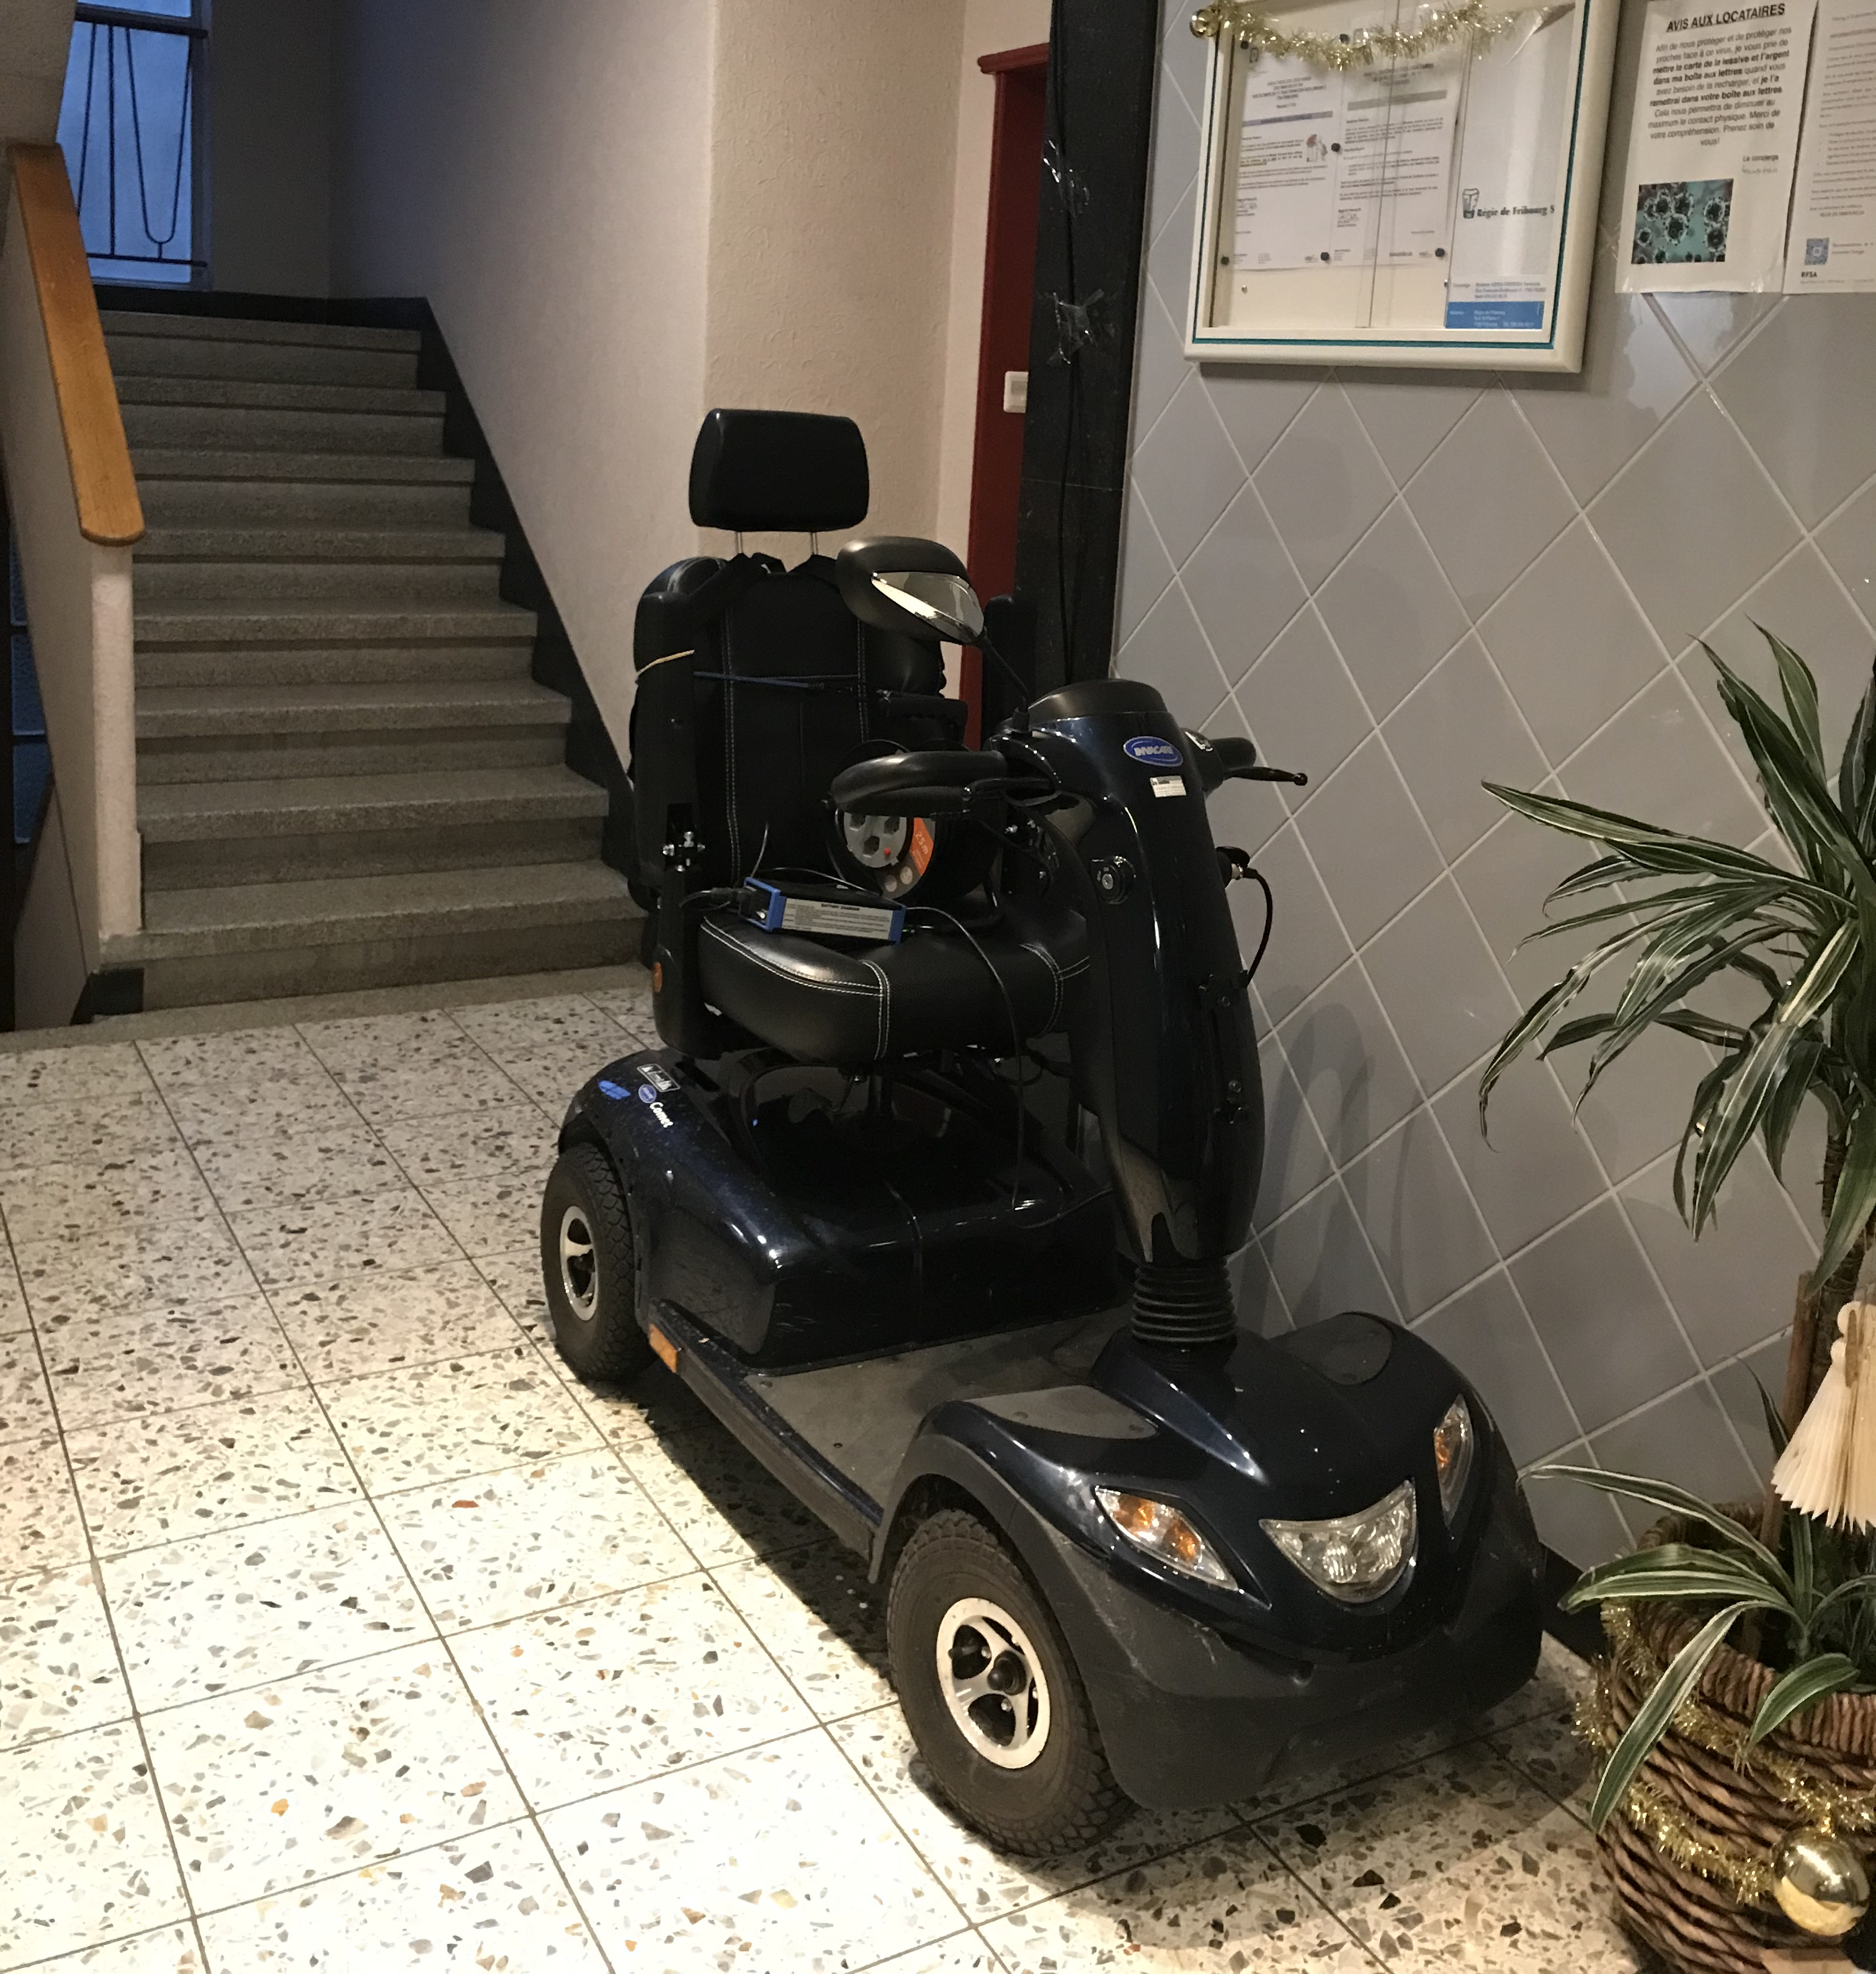

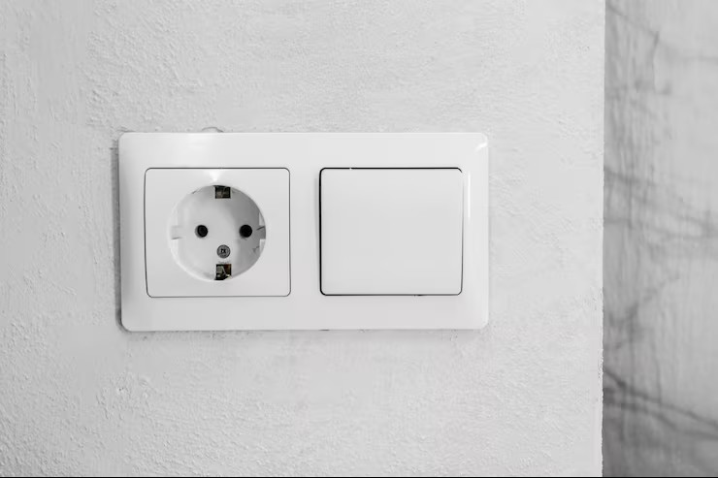
4. Entrée de l’appartement
Adaptations possibles :
Prévoir et signaler des espaces dédiés
Prises électriques accessibles
Couleurs repères contrastés
Grande signalétique
B.46
B.47
Notes:
La Priairie 1 (FR)
Les fauteuils roulants, fauteuils électriques et rollators sont des accessoires essentiels au quotidien pour certains seniors, et selon leur évolution de vie.
Des espaces nécessaires, appropriés et accessibles sont nécessaires dans les projets architecturaux.
Des prises accessibles, en hauteurs sont aussi nécessaires pour charger les fauteuils électriques
Ici la signalétique a la qualité d’être grande et visible. On pourrait imaginer des couleurs par étages par exemples pour créer des repères.

Slide 11
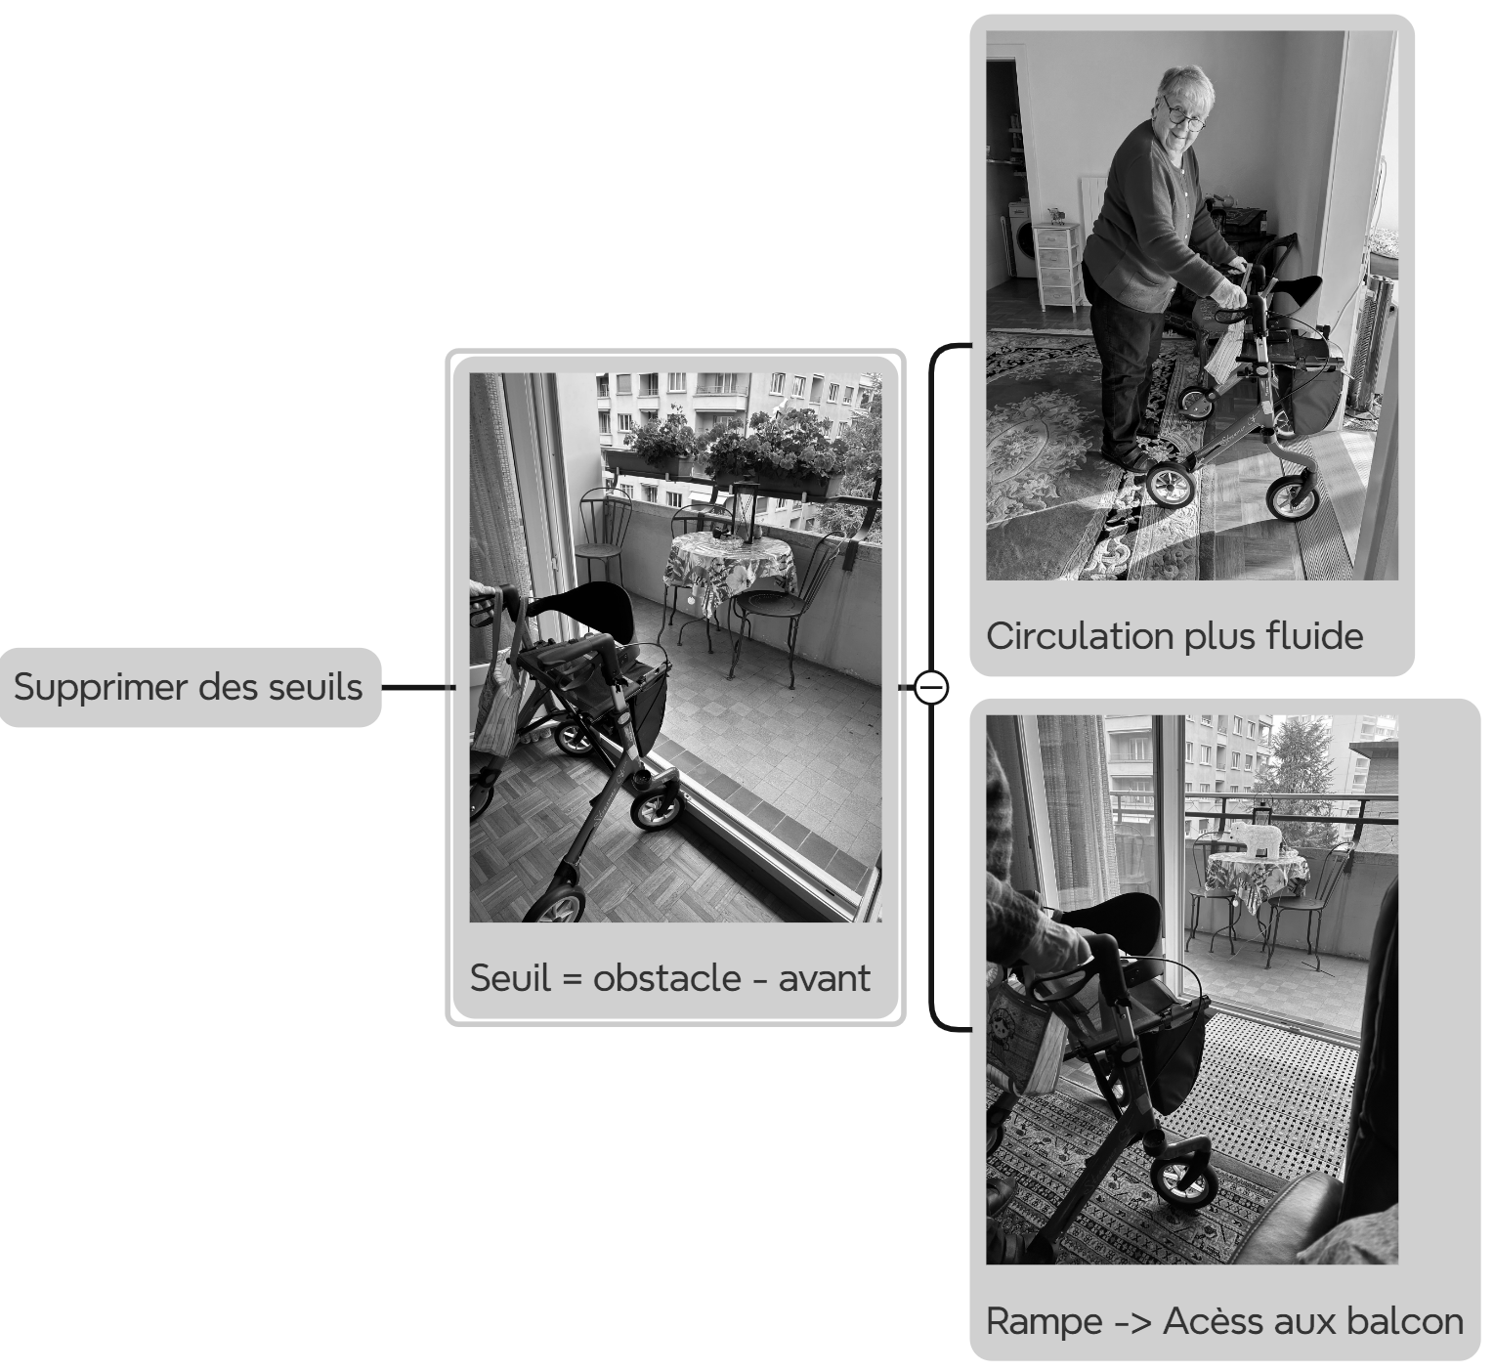
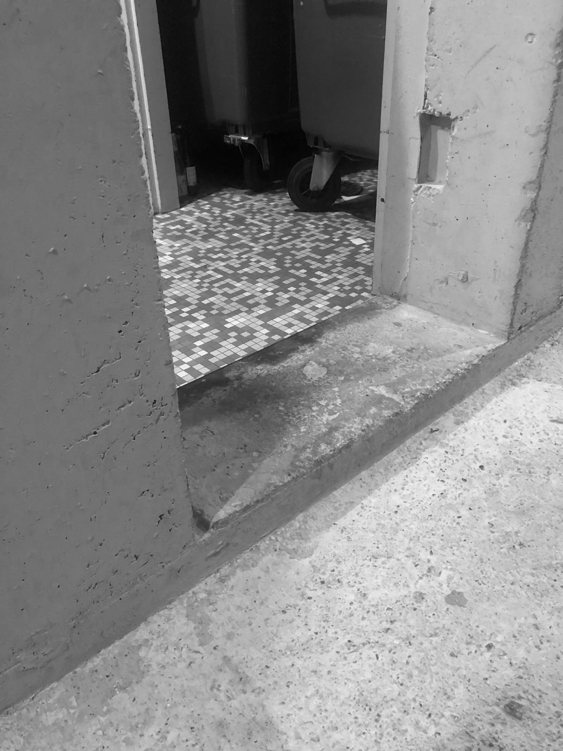
5. Sécurité et déplacements : seuils
Quelles sont les adaptations à recommander ?
Quelles sont les adaptations à recommander ?
Notes:
(gauche) Appartement à Fribourg, financement par Le Frauenverein (BJ)
(droite) Immeuble à Morges (VD) – projet Vieillir chez soi
Dans les appartements ou dans les communs, il existe souvent des seuils, qui peuvent être un obstacle et entrainer des chutes.
Il est parfois possible de les enlever ou les modifier, mais aussi d’ajouter des éléments temporaires qui facilitent les passages, notamment pour fauteuils et/ou rollator.
Possibilité de minimiser des seuils obstacles par des «pentes»
Les choix des couleurs peut aussi être important pour les personnes males voyantes
Les accessoires présentés ici présentent l’avantage d’être modulables et d’être ajoutés ou enlevés très facilement, selon les besoins.
Le maintien du chez soi est essentiel, nous voyons ici des tapis qui peuvent être un obstacle, néanmoins si bien fixés au sol peuvent aussi être un repère pour certaines personnes. Possibilité de mettre les tapis au mur (si attachement personnels)

Slide 12
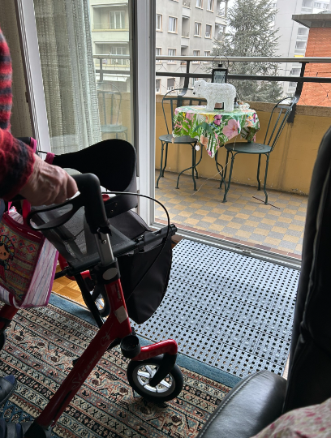
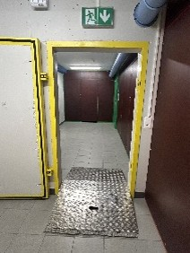
5. Sécurité et déplacements : seuils balcons
Adaptations possibles :
Eliminer ou adoucir les seuils
Privilégier contrastes visuels
A valoriser :
Flexibilité et maniabilité d’éléments temporaires
Maintien du tapis, chez soi
Notes:
(gauche) Appartement à Fribourg, financement par Le Frauenverein (BJ)
(droite) Immeuble à Morges (VD) – projet Vieillir chez soi
Dans les appartements ou dans les communs, il existe souvent des seuils, qui peuvent être un obstacle et entrainer des chutes.
Il est parfois possible de les enlever ou les modifier, mais aussi d’ajouter des éléments temporaires qui facilitent les passages, notamment pour fauteuils et/ou rollator.
Possibilité de minimiser des seuils obstacles par des «pentes»
Les choix des couleurs peut aussi être important pour les personnes males voyantes
Les accessoires présentés ici présentent l’avantage d’être modulables et d’être ajoutés ou enlevés très facilement, selon les besoins.
Le maintien du chez soi est essentiel, nous voyons ici des tapis qui peuvent être un obstacle, néanmoins si bien fixés au sol peuvent aussi être un repère pour certaines personnes. Possibilité de mettre les tapis au mur (si attachement personnels)

Slide 13
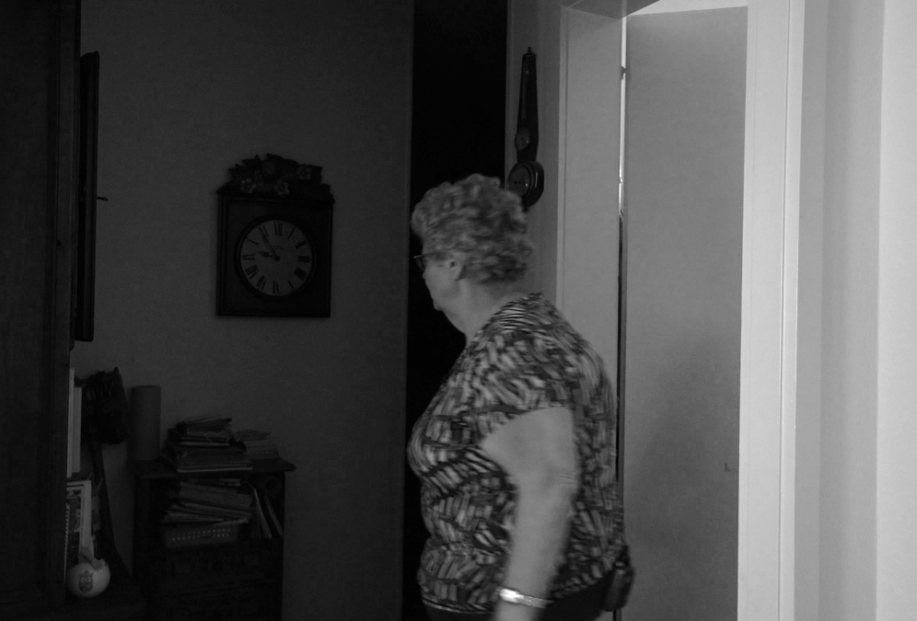
6. Eclairage
Quelles sont les adaptations à recommander ?
Quelles sont les adaptations à recommander ?
Notes:
Immeuble à Gland (VD) – Projet Vieillir chez soi
L’éclairage est un point extrêmement important, souvent mis de côté car les gens s’adaptent.
En général, par des système faciles à mettre en place il est possible d’améliorer la qualité, augmenter la visibilité et ainsi «sécuriser»
Via un électricien, ajouter des points lumineux et interrupteurs
Achats dans commerces : ampoules ou systèmes de détecteurs de mouvements à mettre dans les endroits stratégiques
> avantage économique, facile à mettre en place et rapide

Slide 14
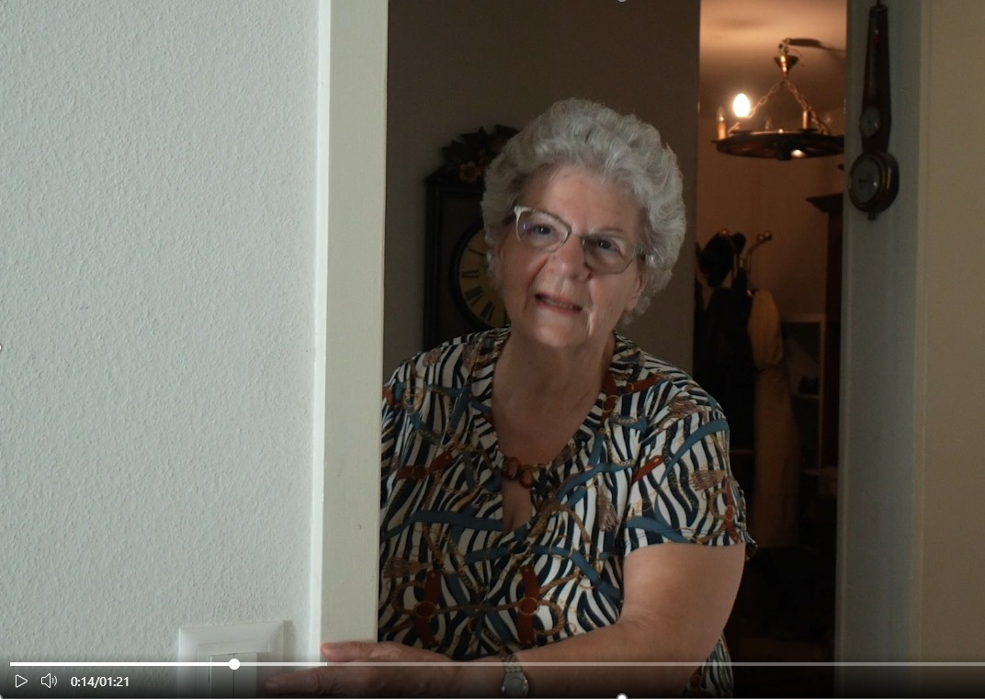
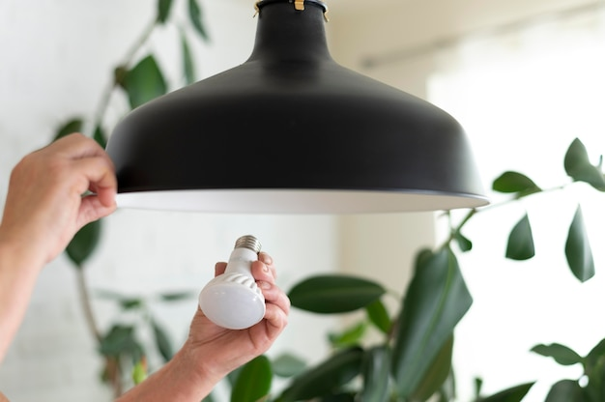
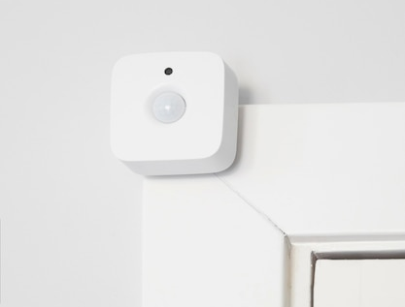
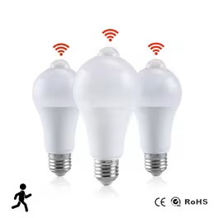
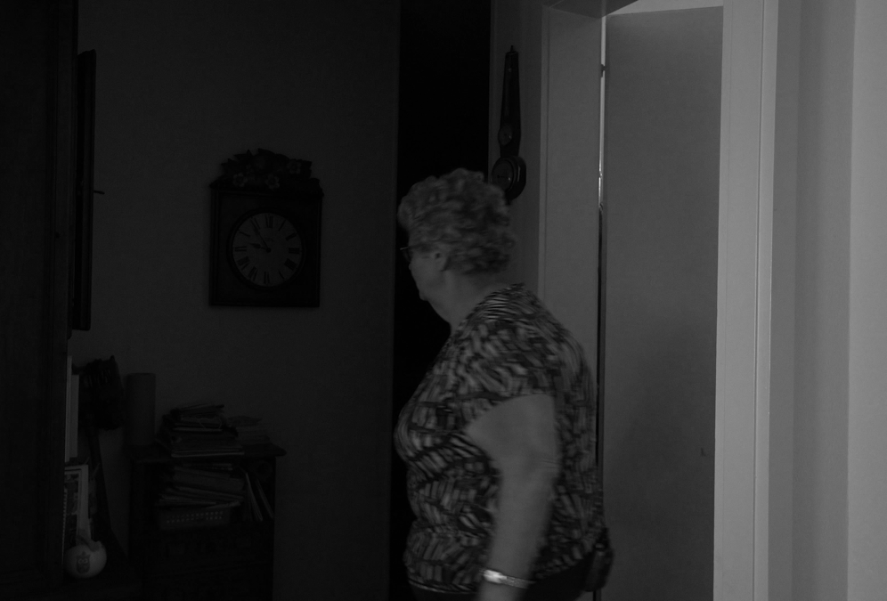
6. Eclairage
Adaptations possibles :
Ajouter des points lumineux
Ampoules et systèmes de détecteurs de mouvement
Notes:
Immeuble à Gland (VD) – Projet Vieillir chez soi
L’éclairage est un point extrêmement important, souvent mis de côté car les gens s’adaptent.
En général, par des système faciles à mettre en place il est possible d’améliorer la qualité, augmenter la visibilité et ainsi «sécuriser»
Via un électricien, ajouter des points lumineux et interrupteurs
Achats dans commerces : ampoules ou systèmes de détecteurs de mouvements à mettre dans les endroits stratégiques
> avantage économique, facile à mettre en place et rapide

Slide 15
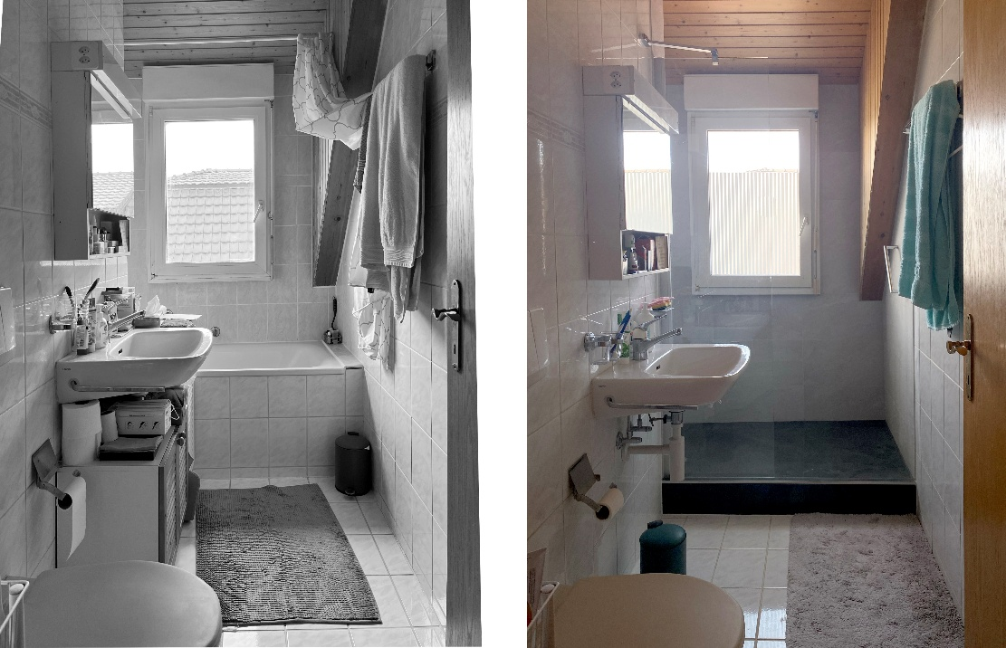
7. Salle de bain
Quelles sont les adaptations à recommander ?
Quelles sont les adaptations à recommander ?
Notes:
PPE St Prex (VD) – Transformation salle de bain en salle de douche
Propriétaires de leur logement, un couple âgé a souhaité adapter leur pièce d’eau dans une logique de prévention.
Etant dans un immeuble construit, la douche à l’italienne de plain n’a pu être possible (écoulement des eaux nécessaire), ce qui a obligé à avoir cette marche (qui ne dérange pas le couple).
Le mouvement pour accéder à la douche est facilité
L’entrée est également sécurisé , grâce aux barres d’appui et aux matériaux antidérapant
Les choix des couleurs a été réfléchi pour délimiter la zone douche du reste (noir / beige)

Slide 16

7. Salle de douche
Adaptations possibles :
Transformer le bain en douche
Barres d’appui solides
Carrelage antidérapant dans la douche et à la sortie si possible
Contrastes visuels (choix couleurs)
Notes:
PPE St Prex (VD) – Transformation salle de bain en salle de douche
Propriétaires de leur logement, un couple âgé a souhaité adapter leur pièce d’eau dans une logique de prévention.
Etant dans un immeuble construit, la douche à l’italienne de plain n’a pu être possible (écoulement des eaux nécessaire), ce qui a obligé à avoir cette marche (qui ne dérange pas le couple).
Le mouvement pour accéder à la douche est facilité
L’entrée est également sécurisé , grâce aux barres d’appui et aux matériaux antidérapant
Les choix des couleurs a été réfléchi pour délimiter la zone douche du reste (noir / beige)

Slide 17
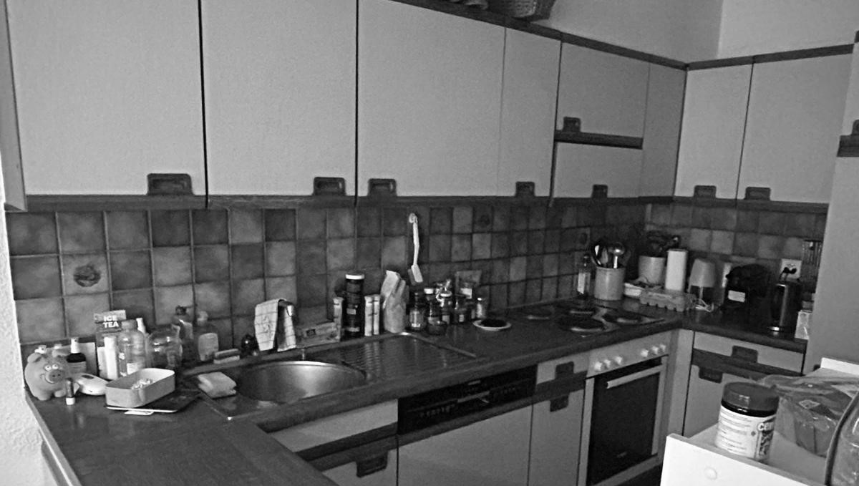
8. Cuisine et pièces de vie
Quelles sont les adaptations à recommander ?
Quelles sont les adaptations à recommander ?
Notes:
Immeuble à Gland (VD) – Projet Vieillir Chez Soi
Appartement d’une femme seule, qui complète sa retraite par des services «traiteurs». La cuisine a une place centrale dans son quotidien mais son ergonomie nécessiterait certaines adaptations. Cette cuisine a plus de 40 ans et pourrait être changée, mais la locataire y est habituée et souhaite pour l’instant la garder comme telle.
Ajouter un éclairage LED, sous les meubles hauts pour éclairer le plan de travail (facile à mettre en œuvre)
Installer des tiroirs dans les meubles bas, pour éviter de se pencher et récupérer des choses en fond de placard
Le choix et la disposition de l’électroménager est essentiel : four en hauteur / frigo congélateur accessibles facilement / boutons rotatifs pour les plaques chauffantes, avec contrastes visuels / induction pour sécurité
A noter qu’une intervention ergothérapeute pourrait permettre de prendre en compte son environnement quotidien et offrir un réflexion sur l’utilisation personnelle de sa cuisine

Slide 18
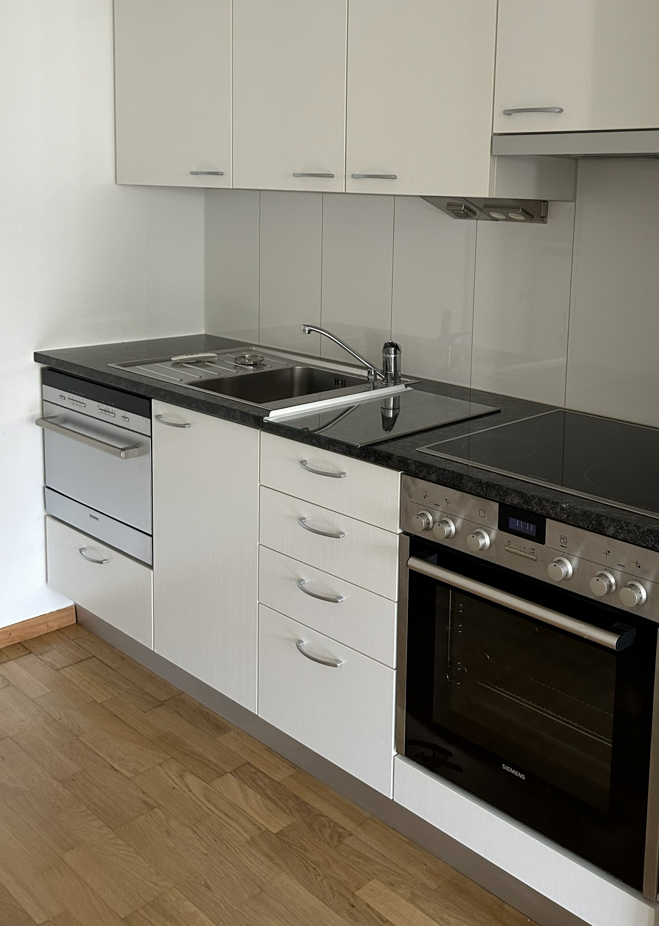
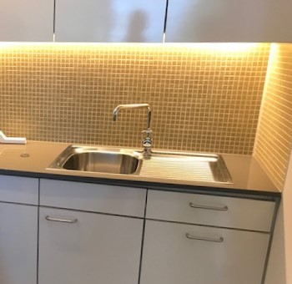
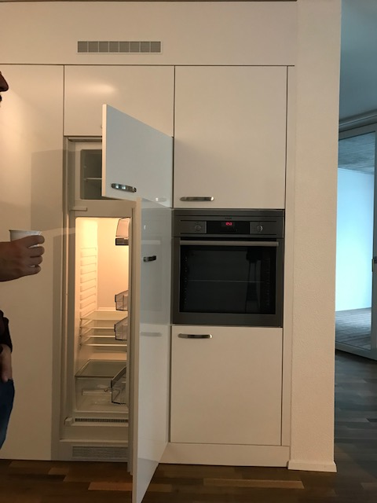

8. Cuisine et pièces de vie
Adaptations possibles :
Solliciter un.e ergothérapeute (rangement)
Eclairage du plan de travail
Installer des tiroirs au lieu de placards
Choix électroménager
  Hauteur, boutons, induction
Notes:
Immeuble à Gland (VD) – Projet Vieillir Chez Soi
Appartement d’une femme seule, qui complète sa retraite par des services «traiteurs». La cuisine a une place centrale dans son quotidien mais son ergonomie nécessiterait certaines adaptations. Cette cuisine a plus de 40 ans et pourrait être changée, mais la locataire y est habituée et souhaite pour l’instant la garder comme telle.
Ajouter un éclairage LED, sous les meubles hauts pour éclairer le plan de travail (facile à mettre en œuvre)
Installer des tiroirs dans les meubles bas, pour éviter de se pencher et récupérer des choses en fond de placard
Le choix et la disposition de l’électroménager est essentiel : four en hauteur / frigo congélateur accessibles facilement / boutons rotatifs pour les plaques chauffantes, avec contrastes visuels / induction pour sécurité
A noter qu’une intervention ergothérapeute pourrait permettre de prendre en compte son environnement quotidien et offrir un réflexion sur l’utilisation personnelle de sa cuisine

Slide 19
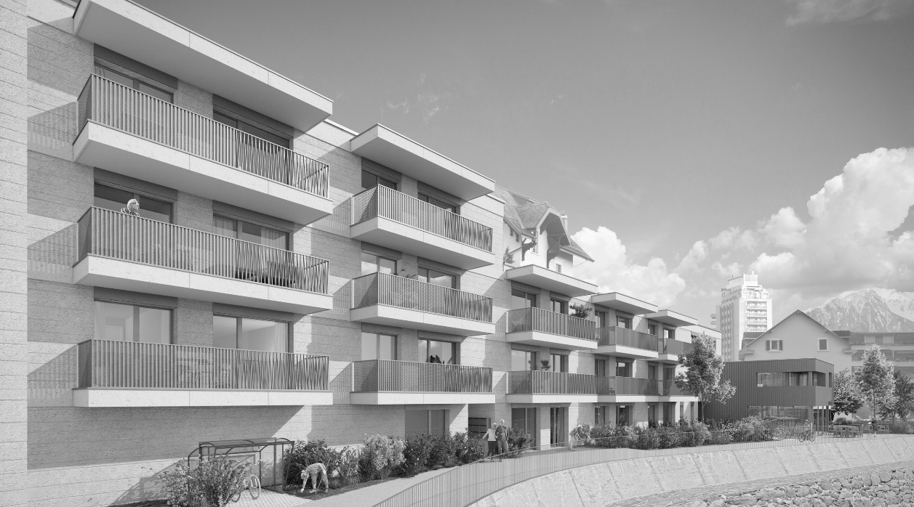
9. Changement climatique
Quelles sont les adaptations à recommander ?
Quelles sont les adaptations à recommander ?
Notes:
Immeubles pour personnes âgées (type LADA) à Montreux, la Corsaz (VD)
Inaugurés en 2023, ces immeubles accueillent une trentaine de locataires seniors.
L’immeuble est situé juste à côté d’une rivière qui fait énormément de bruit. La situation n’est pas idéale, mais a été choisie en pensant que les personnes âgées n’entendraient pas les bruits (ce qui n’est pas vrai, au contraires très sensibles).
L’orientation de l’appartement traversant E/O par exemple, est à privilégier (Sud, mono.orienté à éviter)
Si choix d’appartement pour bien vieillir, être attentif sur la situation et l’environnement
Installer des stores ou rideaux opaques pour filtrer

Slide 20
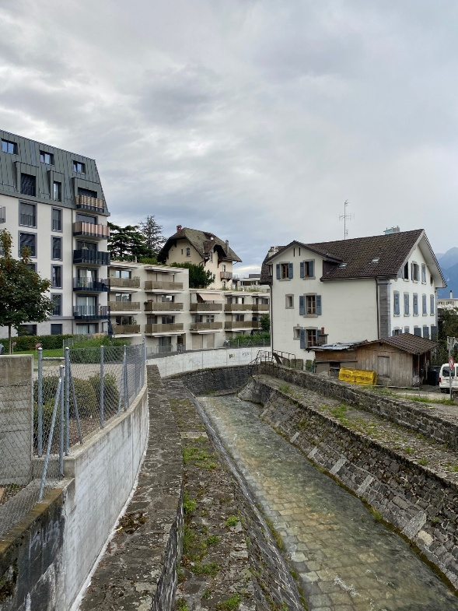
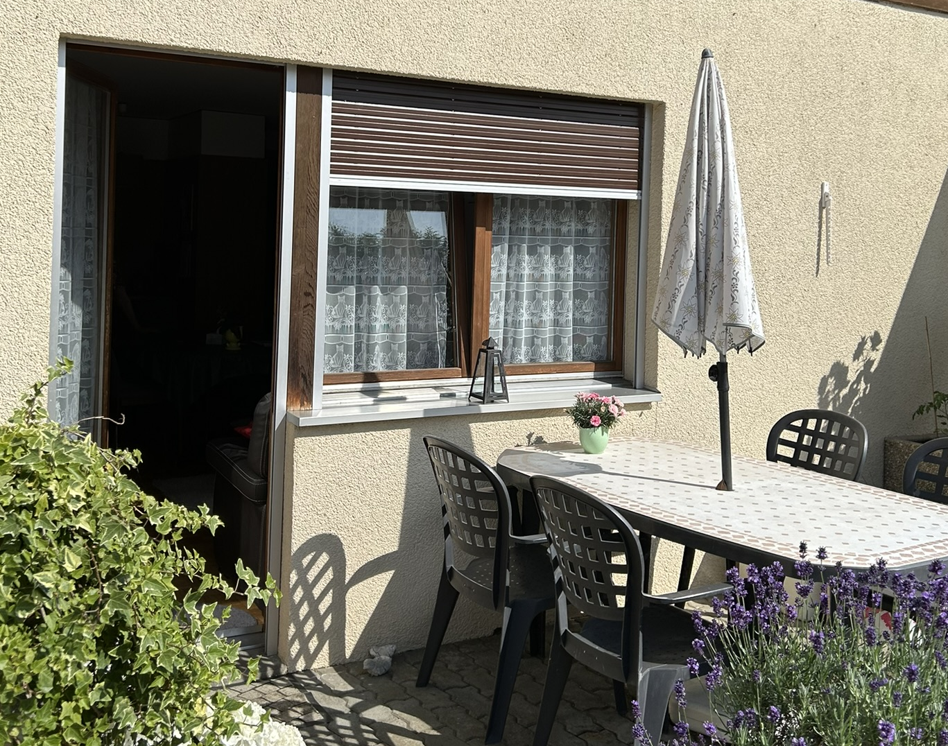
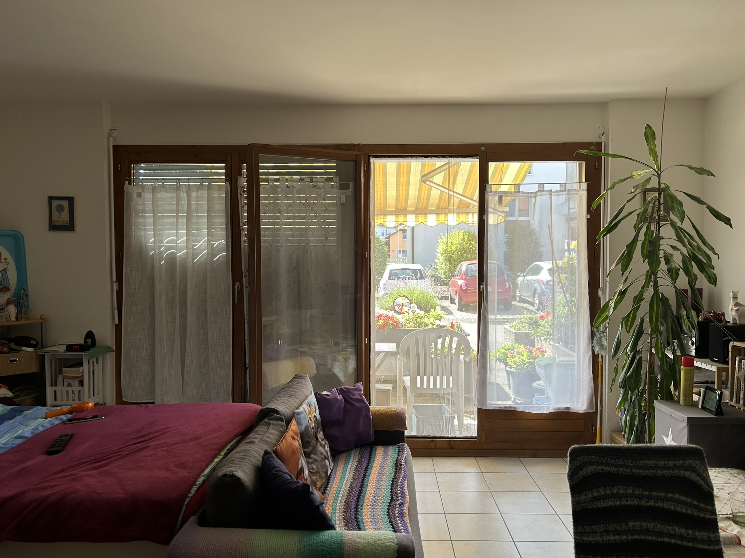

9. Changement climatique
Points d’attention :
Choix orientation et situation
Attention sur l’environnement
Adaptations possibles :
Stores de protections
Notes:
(gauche) Immeubles pour personnes âgées (type LADA) à Montreux, la Corsaz (VD)
(droite) Belmont Broye, Immeuble
Inaugurés en 2023, ces immeubles accueillent une trentaine de locataires seniors.
L’immeuble est situé juste à côté d’une rivière qui fait énormément de bruit. La situation n’est pas idéale, mais a été choisie en pensant que les personnes âgées n’entendraient pas les bruits (ce qui n’est pas vrai, au contraires très sensibles).
L’orientation de l’appartement traversant E/O par exemple, est à privilégier (Sud, mono.orienté à éviter)
Si choix d’appartement pour bien vieillir, être attentif sur la situation et l’environnement
Installer des stores ou rideaux opaques pour filtrer

Slide 21
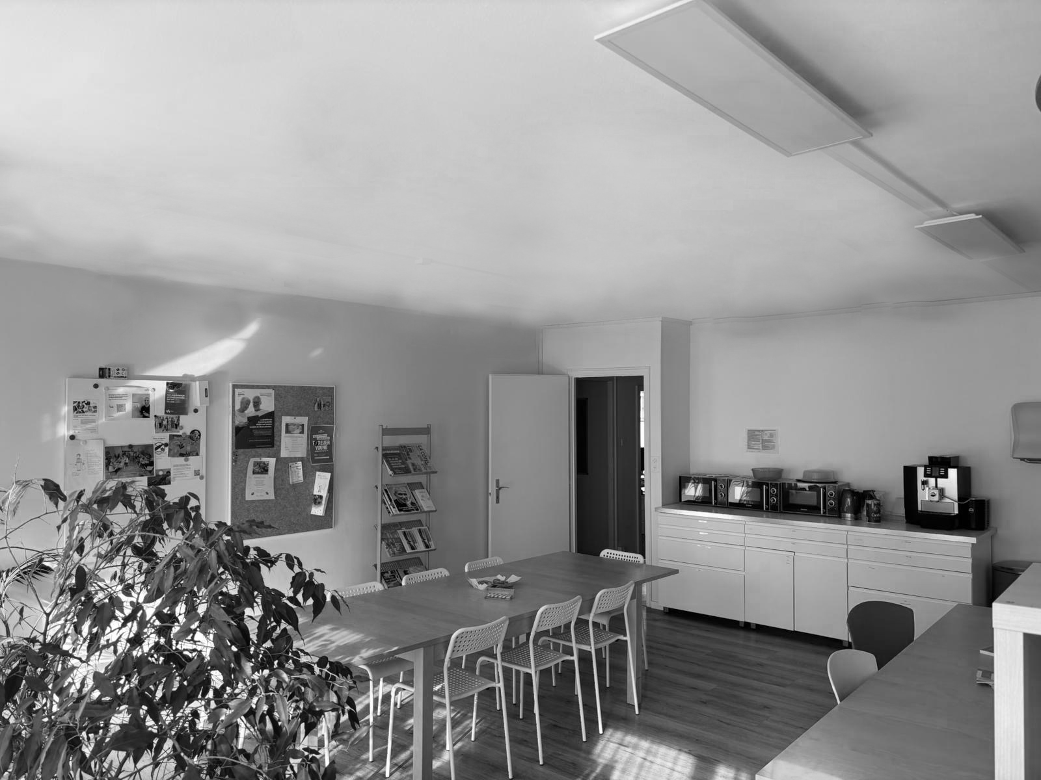
10. Acoustique
Quelles sont les adaptations à recommander ?
Quelles sont les adaptations à recommander ?
Notes:
Salle commune Lausanne (VD)
Le bruit peut empêcher certaines personnes âgées de venir dans des salles communautaires.
Le choix des matériaux (privilégier parquet bois, et non carrelage ou métal) et du mobilier est important.

Slide 22
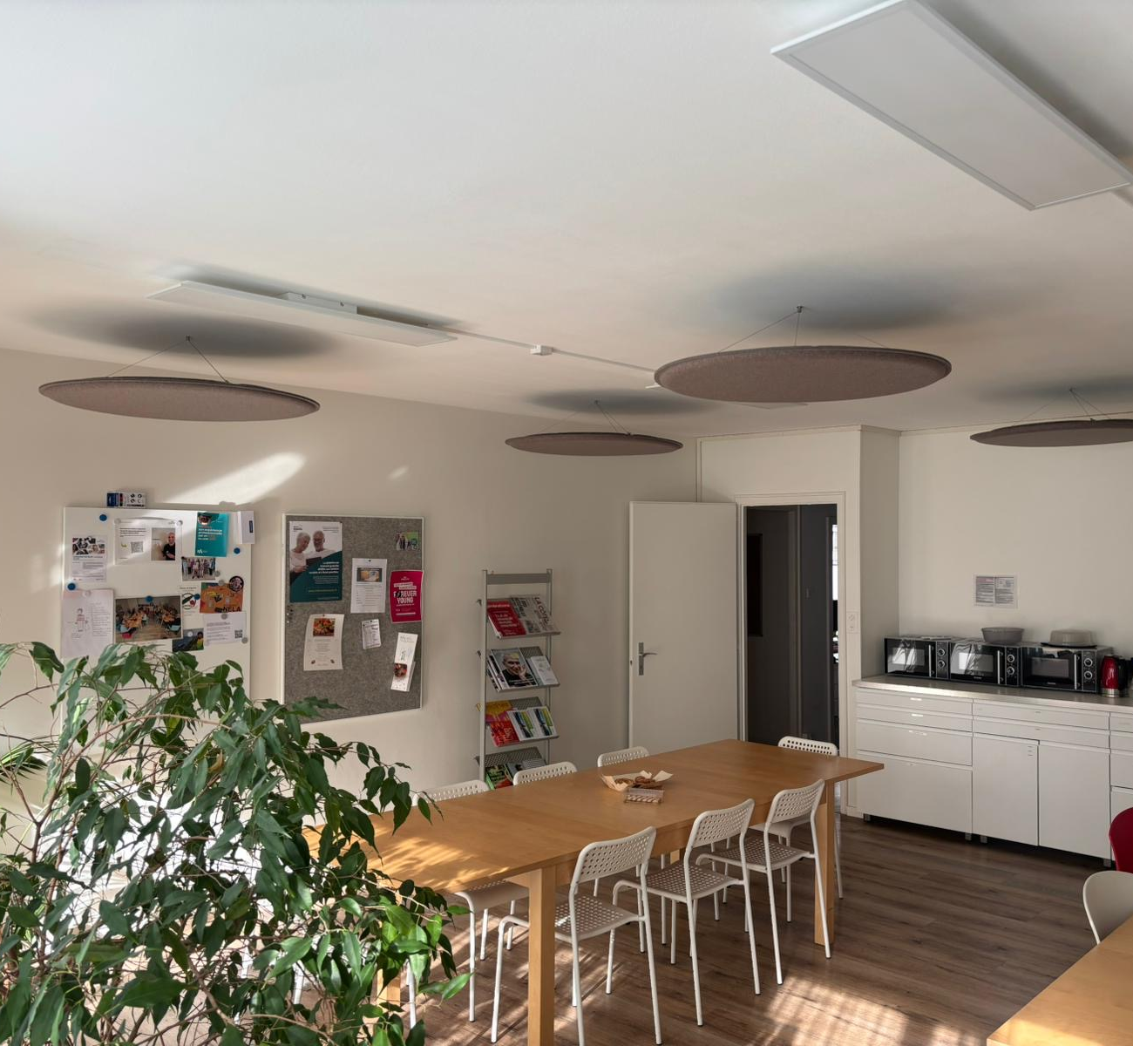
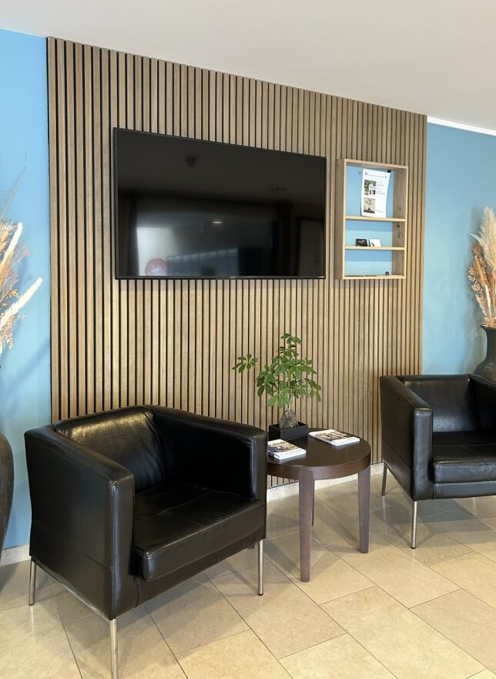
10. Acoustique
A valoriser :
Bois au sol (absorbe le bruit)
Adaptations possibles :
Ajouter des panneaux acoustiques au plafond ou sur les murs
Réflexion sur le mobilier et l’impact sonore de leurs déplacements
Notes:
(gauche) Salle commune Lausanne (VD)
(droite) Fribourg, Rose d’Automne (FR)
Le bruit peut empêcher certaines personnes âgées de venir dans des salles communautaires.
Le choix des matériaux (privilégier parquet bois, et non carrelage ou métal) et du mobilier est important.

Slide 23
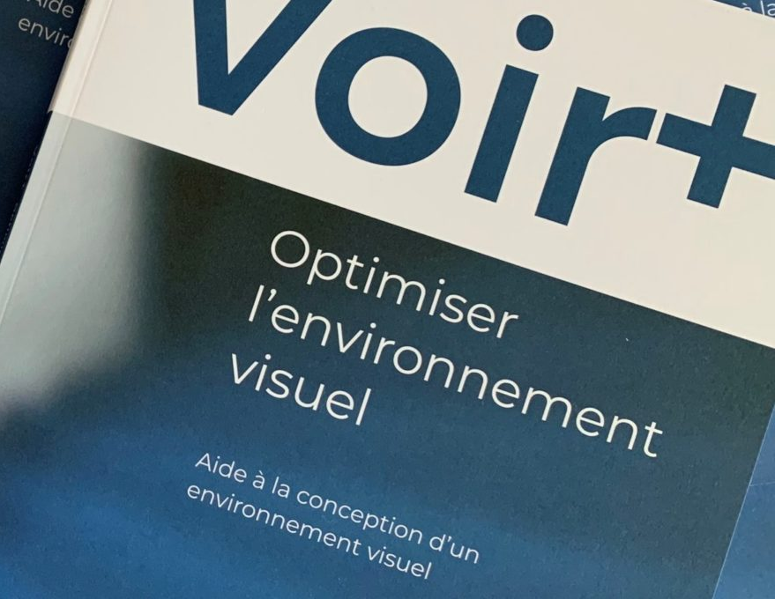
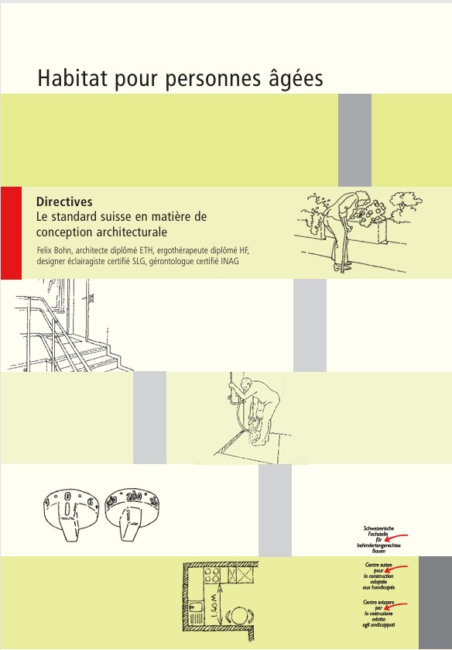
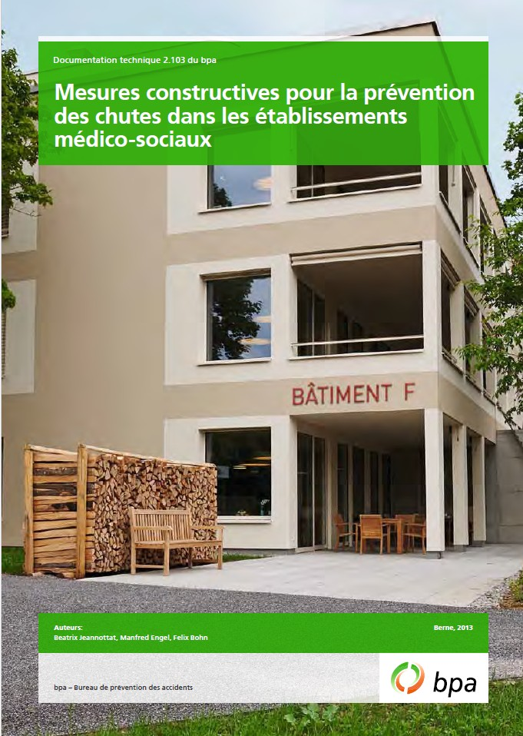
Pour aller plus loin
Nous vous conseillons
Pro Senectute Fribourg – adaptation du logement
Pro Senectute Vaud – conseils architecturaux
Documentations
Habitat pour personnes âgées, directives de Felix Bohn, Centre Suisse pour la construction adaptée aux handicapés
SIA 500, norme est de rendre les bâtiments accessibles à tous sans discrimination
BPA, prévention des chutes

Slide 24
Nous contacter
Pro Senectute Fribourg
  Emmanuel Michielan, Directeur
  Emmanuel.Michielan@fr.prosenectute.ch
  Beatrix Jeannottat, architecte expertise senior
  beatrix.jeannottat@fr.prosenectute.ch
Pro Senectute Vaud
  Marion Zwygart, responsable Habitat et vie de quartier
  Marion.zwygart@vd.prosenectute.ch
  Jeanne de Bussac, architecte expertise senior
  jeanne.debussac@vd.prosenectute.ch

